Slide 1
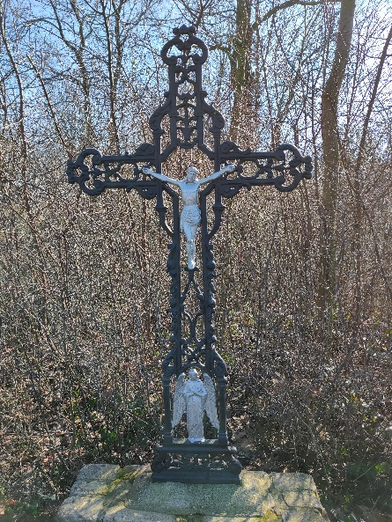
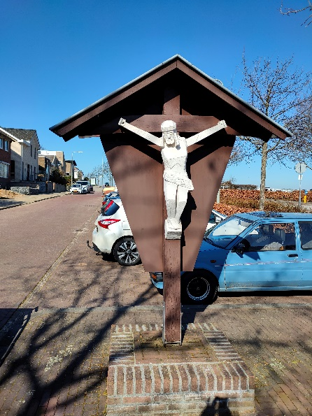
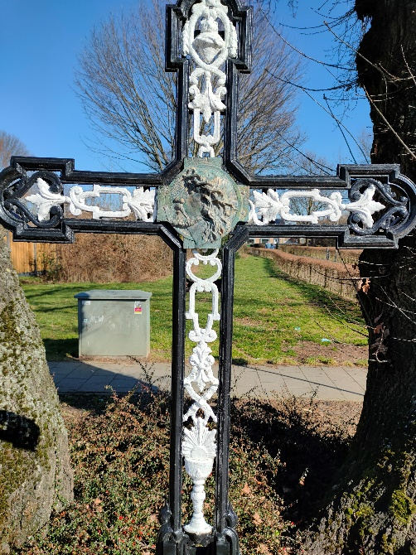
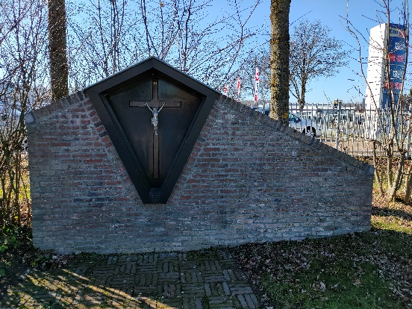
Kruis 1
Kruis 2
Het getal/de getallen op het bordje aan de voet van dit kruis
Het getal/de getallen op het “elektriciteits-paaltje”
Bij het voetpad
Kruis 3
Kruis 4
Het getal/de getallen op de ronde putdeksel die het dichtste bij in het wegdek ligt. (ben voorzichtig met verkeer)
Het getal/de getallen op de brievenbus recht tegenover dit kruis

